Slide 1
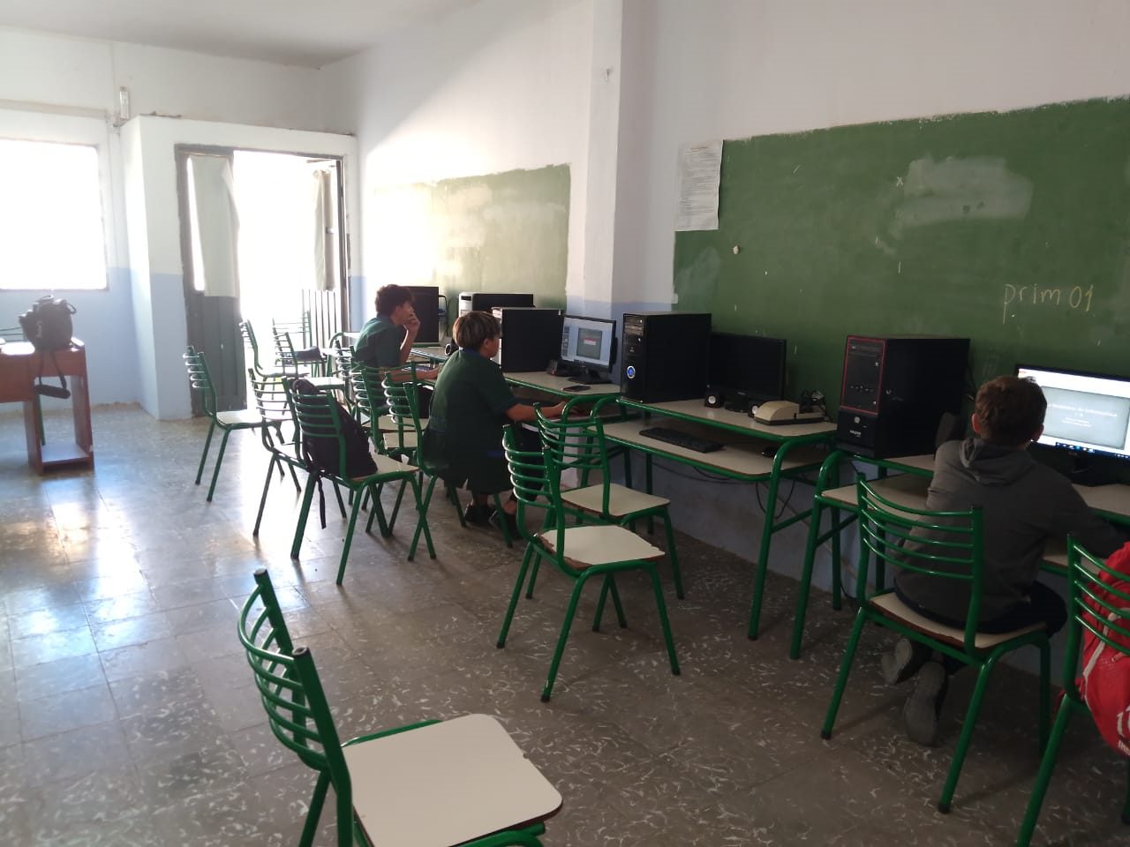
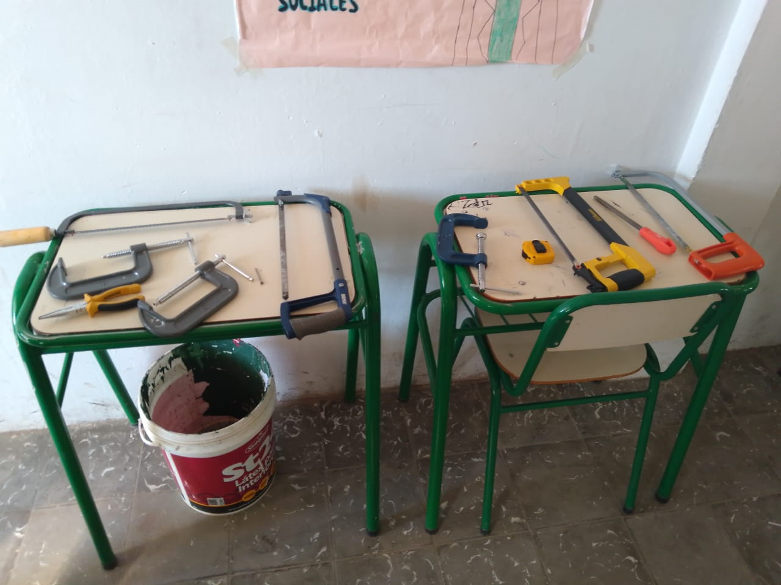
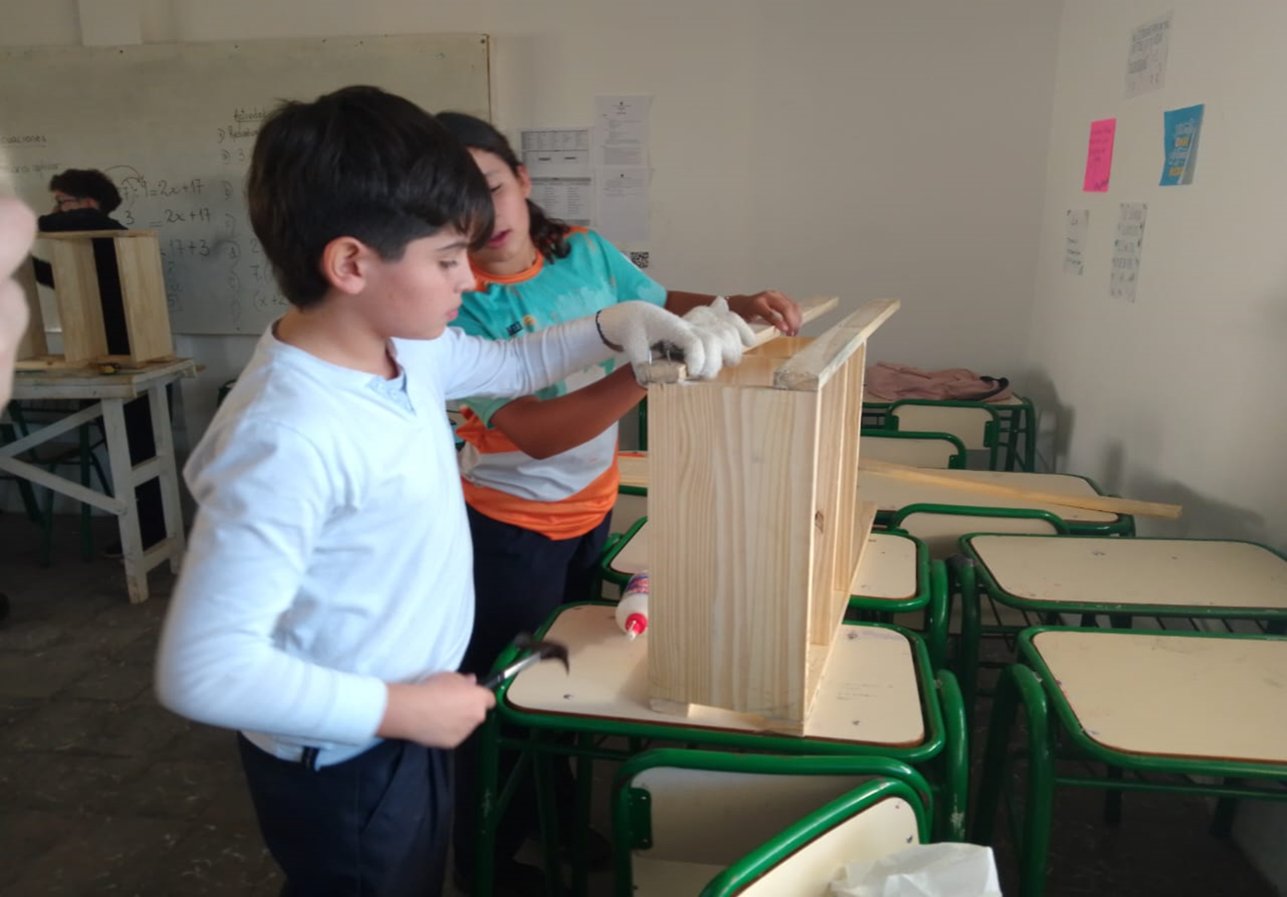
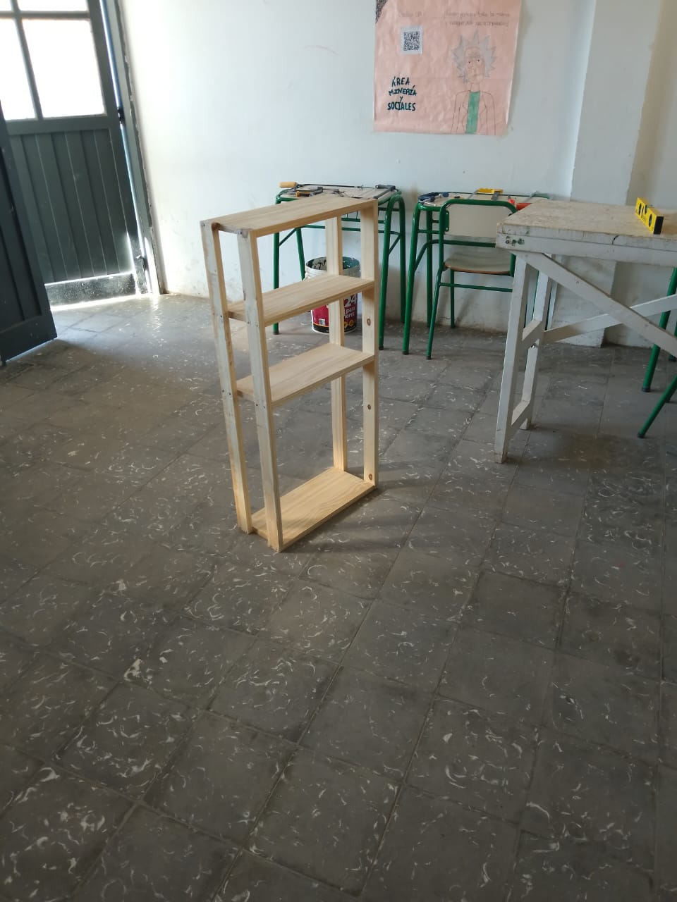
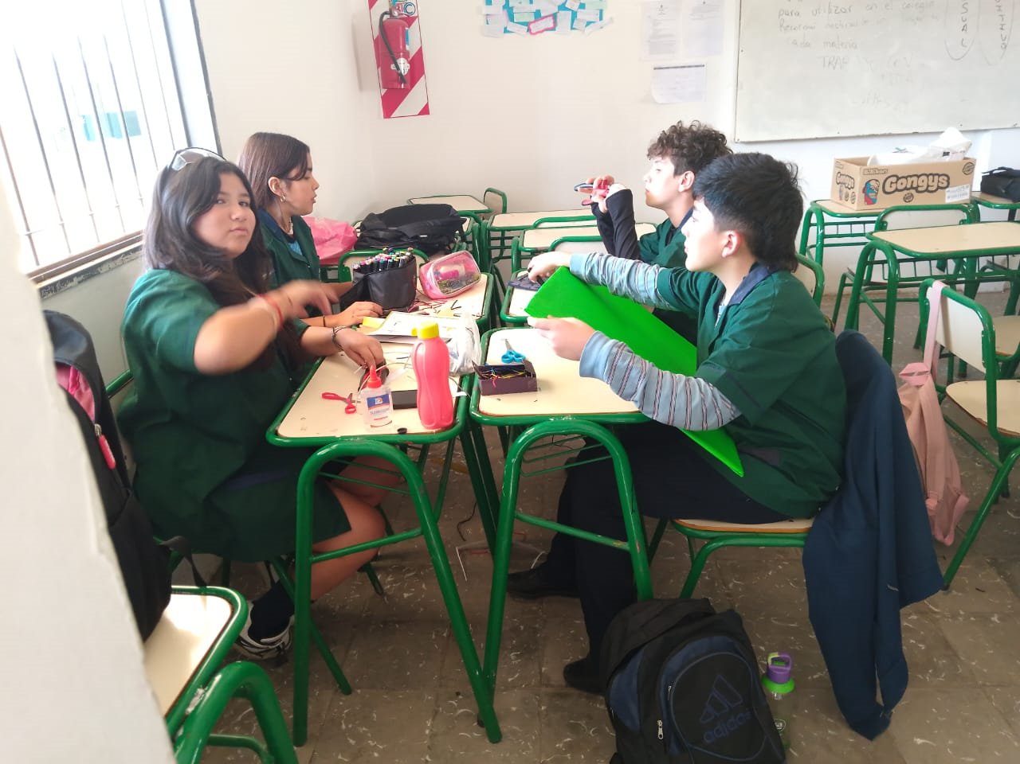
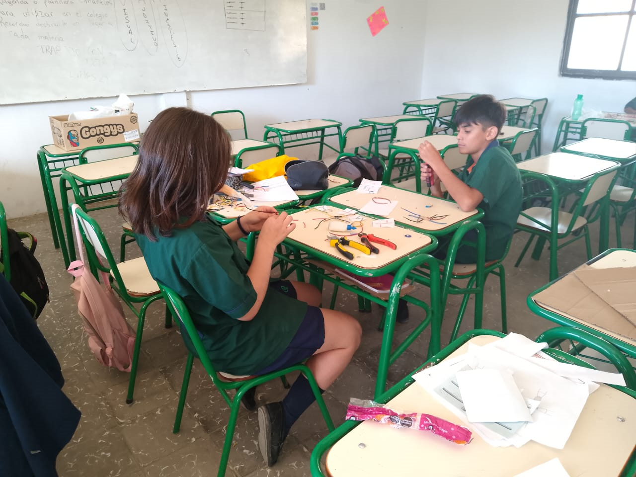
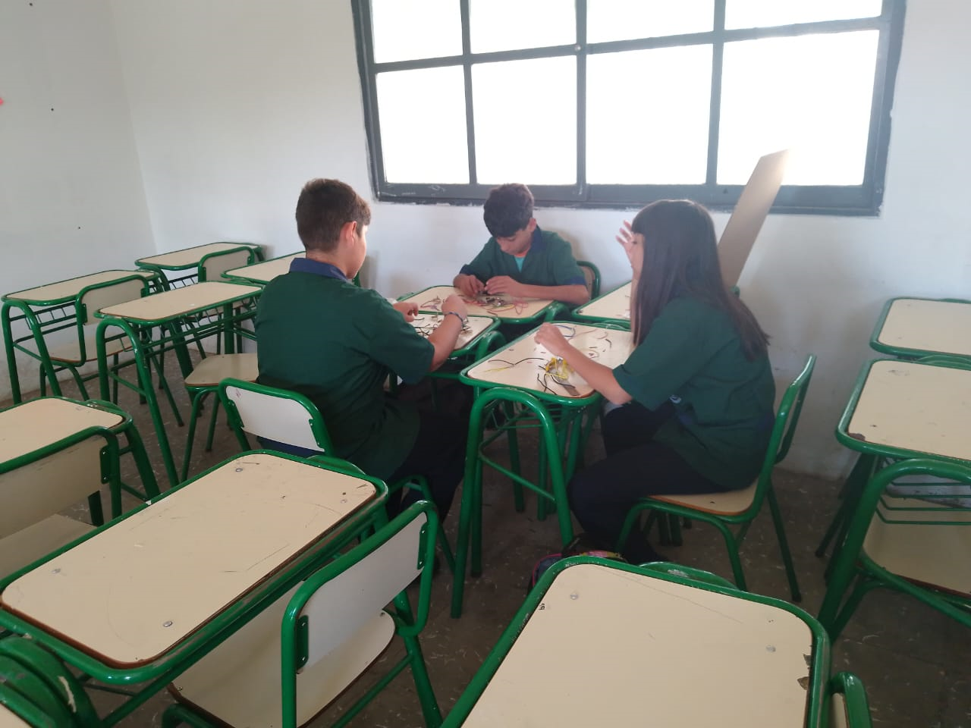
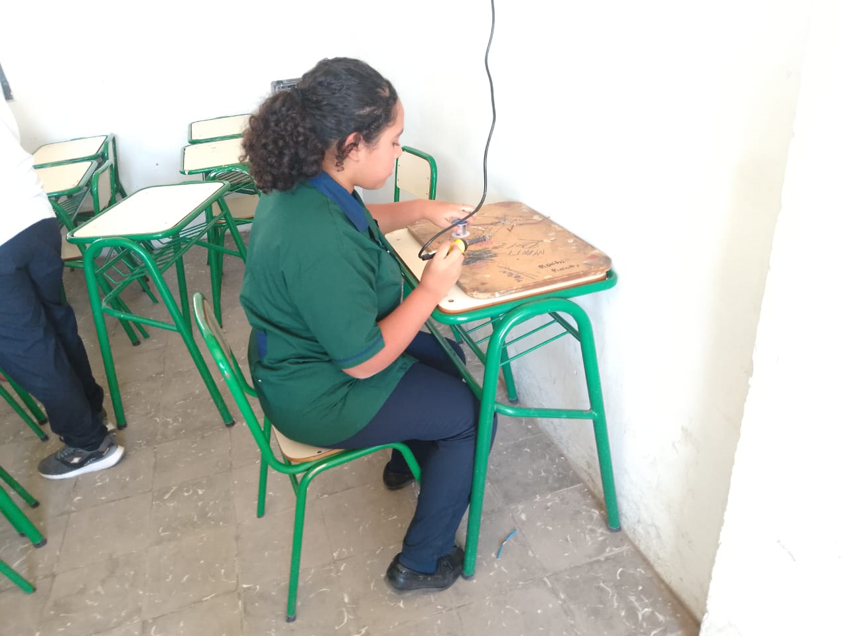


Talleres de Minería
https://youtu.be/Z_fEKap24wU?si=mRQTyE3OH8-DRUC0
¡¿Qué es el taller de electricidad?
Un taller de electricidad es un taller que se dedica a la reparación y mantenimiento de maquinaria, así como de equipos y paratos utilizados para la medición, generación, transmisión, utilización y almacenamiento de energía eléctrica
Profesor: Roberto Mas
¿Qué se realiza en el taller de electricidad?
En el taller de electricidad se realizan diferentes tareas relacionadas con el estudio de la energía eléctrica, su transformación, aprovechamiento, manejo y cuidados
¿Qué herramientas se usan en el taller de electricidad?
Las herramientas que se utilizan en un taller de electricidad pueden incluir:
Alicates
Conductor
Martillo
Cinta métrica
Cinta aislante
¿Qué herramientas se usan en herramientas?
Las herramientas que se usan en un taller de herramientas pueden ser clasificadas en diferentes categorías1. Algunas herramientas imprescindibles en un taller son2:
Mesa o banco de trabajo y organizadores
Juegos de llaves varias
Compresor de aire comprimido
Kit de herramientas
Laboratorio de Informática
Profesora: Andrea Gómez
1ª
2024
Alumno: Dante Cabrera

